Slide 1
Особенности кухни Крыма.
Кухня Крыма представляет собой колоритный микс из традиций татарской, караимской, украинской и русской, армянской и греческой кухни. Безусловно, россиянам крымская кухня не покажется столь экзотичной, как блюда тайцев или японцев, но в процессе путешествия жители любого региона найдут в Крыму что-то новое для своих вкусовых рецепторов.

Slide 2
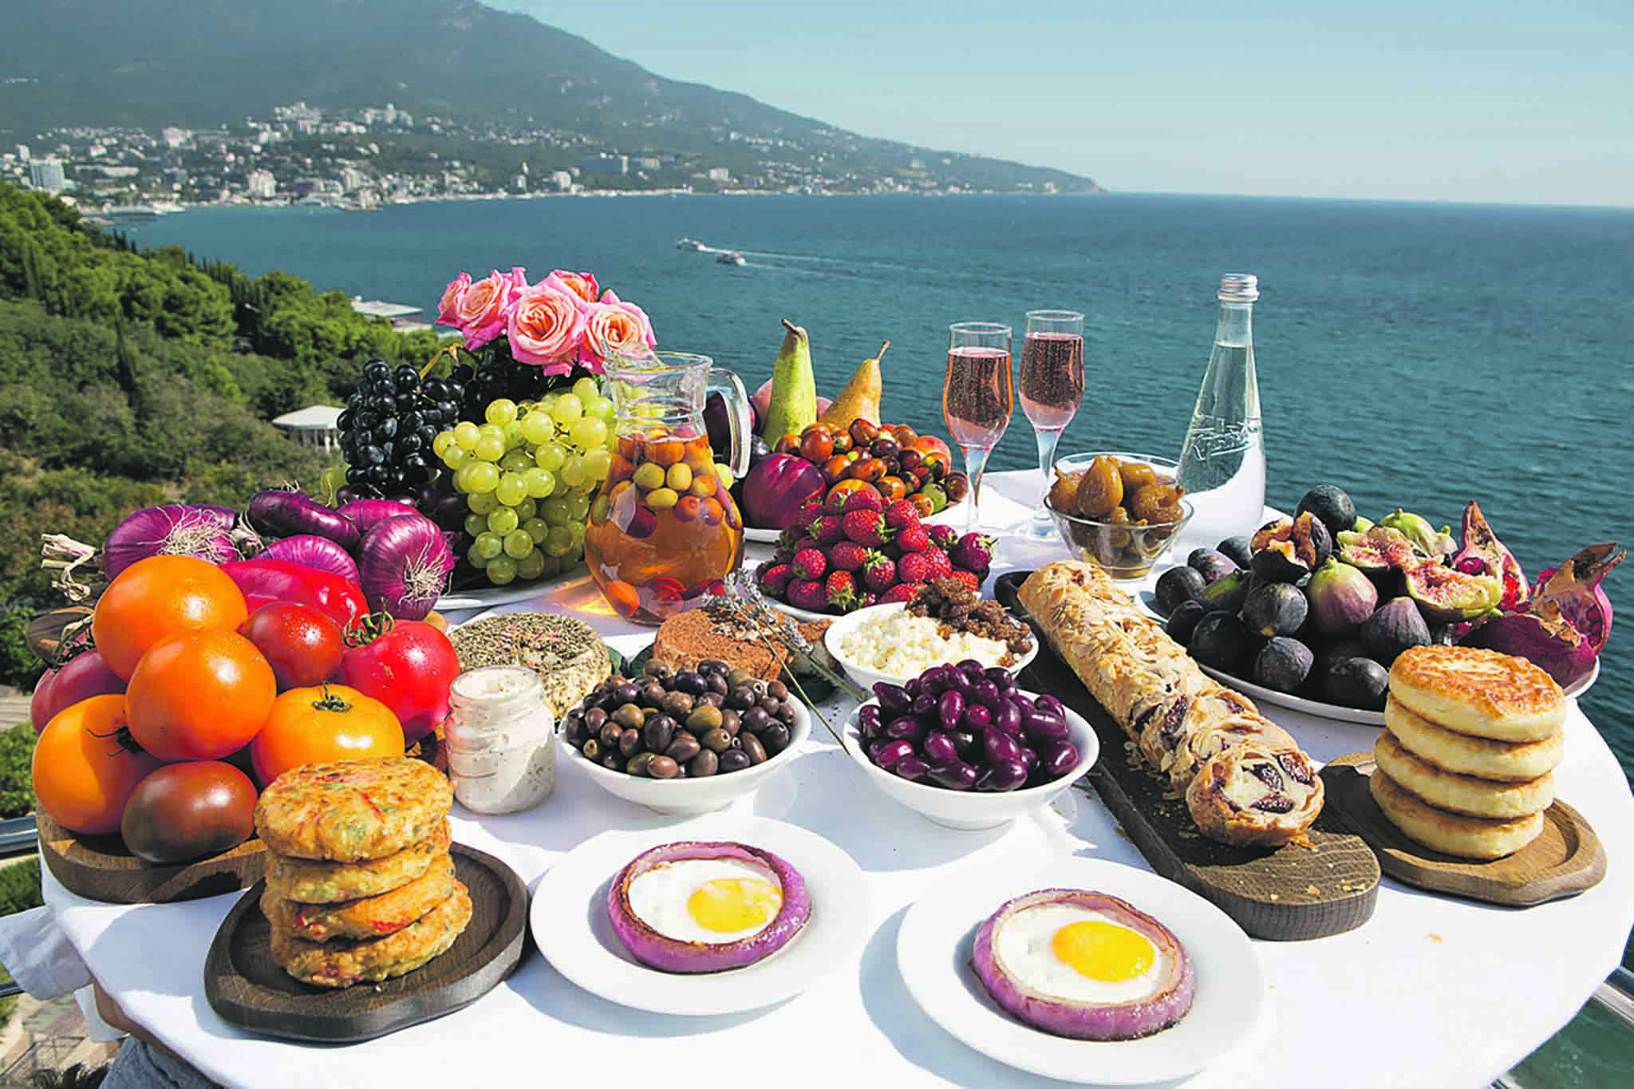

Slide 3
Крымскотатарская кухня.
Практически во всех регионах полуострова есть кафе, где подают национальные блюда этого народа, но цитадель крымскотатарской кухни находится в Бахчисарае. Как-никак бывшая столица Крымского ханства, где сама атмосфера располагает к знакомству с местной кухней. Чебуреки, лагман, къашыкъ-аш (маленькие пельмени в ароматном мясном бульоне), бурма (рулет с начинкой) и другие популярные у крымских татар блюда есть практически в каждом кафе. И не только.

Slide 4
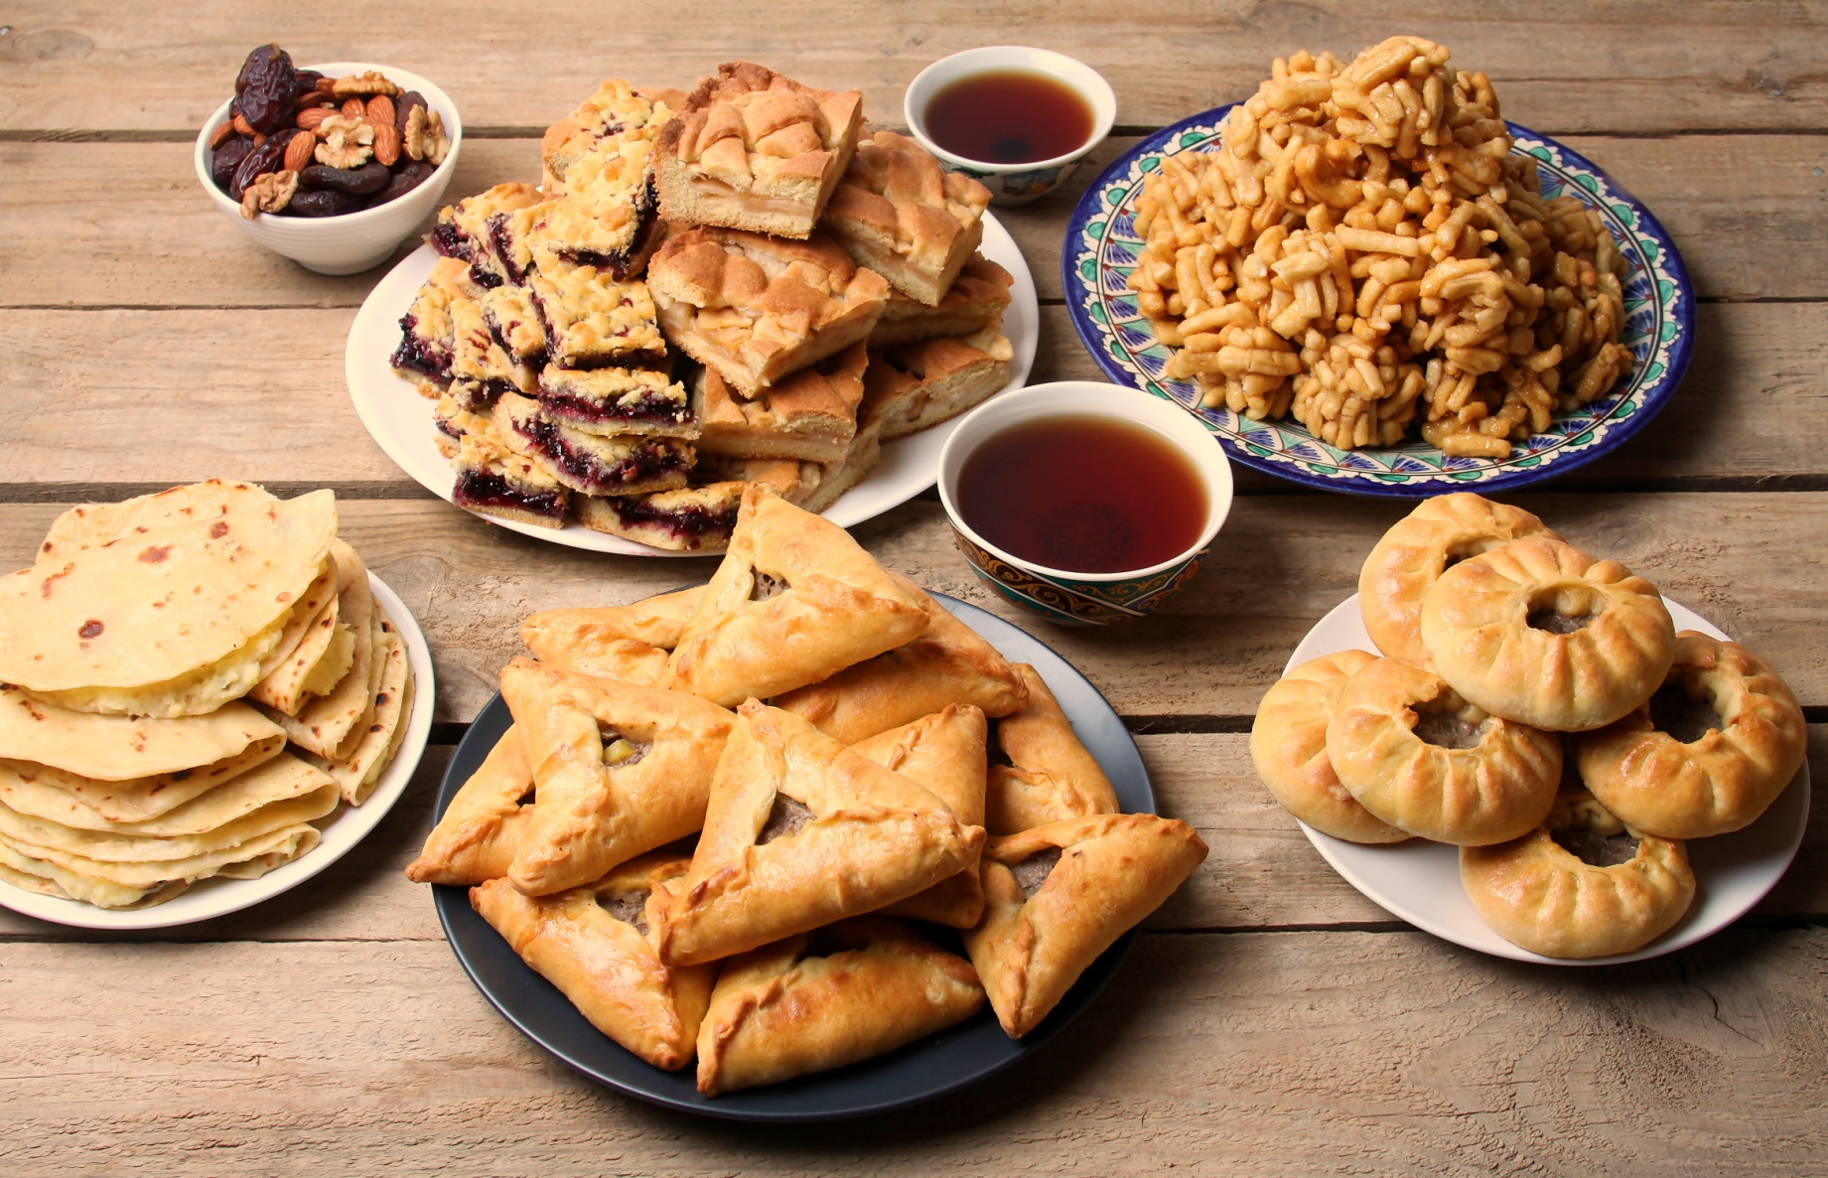

Slide 5
Караимская кухня.
Попробовать кухню крымских караимов — уникального древнего этноса, представителей которого осталось не более 2000 человек — можно в этническом ресторане. Чего только стоят сарма (мясо в виноградных листьях), которую караимы готовят из листков 200-летнего винограда, и настоящий караимский пирожок из нежнейшего теста! Также здесь стоит попробовать язму (холодная закуска наподобие окрошки) и хомур-долму (миниатюрные пельмешки, размер которых раньше тщательно вымеривался караимками с помощью обручальных колец: в ложку должно помещаться до 15 штук). На десерт караимы предлагают акъалву с фундуком (белая халва).

Slide 6
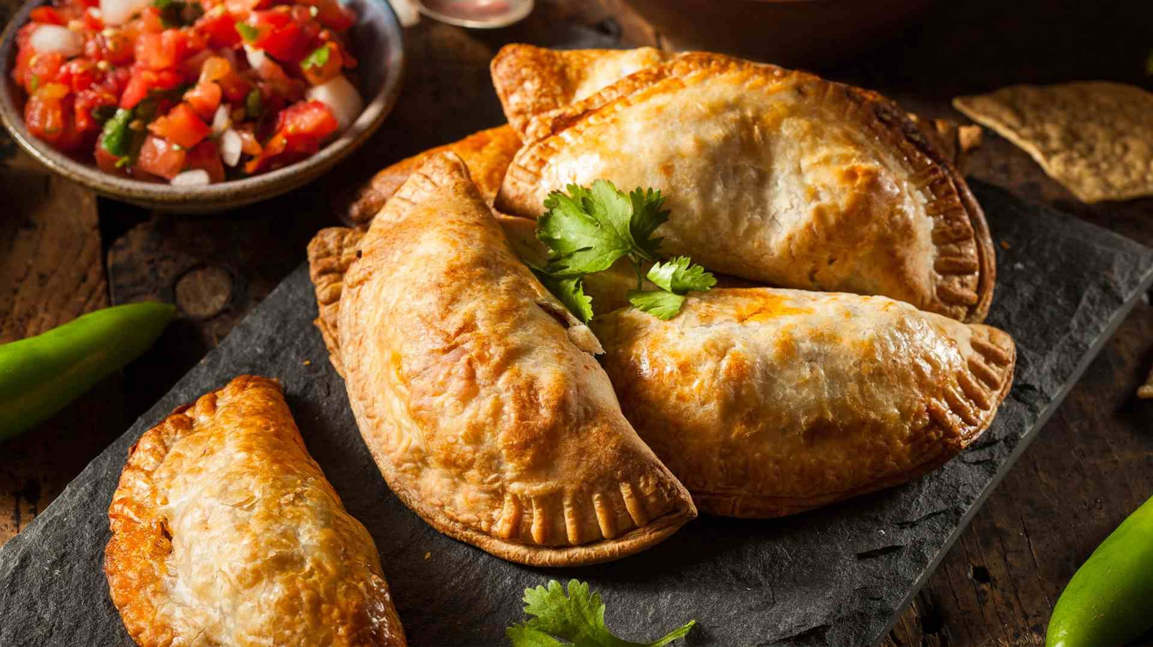

Slide 7
Украинская кухня
Ну а если вы предпочитаете борщ с галушками и другие блюда украинской кухни, то в Крыму вы найдёте сразу несколько таких кафе. Здесь угостят настоящим салом, холодцом, квашеной капустой, селёдкой под «шубой», варениками, солянкой, борщом, кручениками (мясные рулеты), блинчиками… Одним словом, украинская кухня щедра на блюда из мяса, рыбы и овощей. И она наверняка придётся по вкусу всем, кто любит сытно и вкусно покушать.

Slide 8
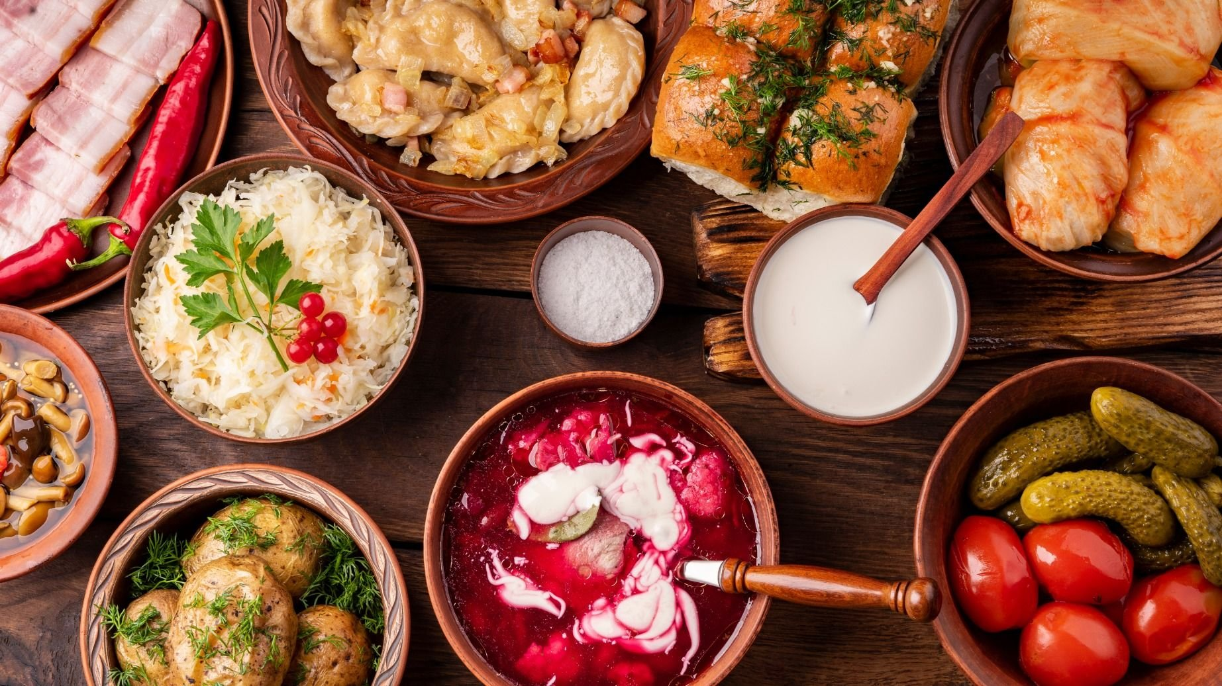

Slide 9
Греческая кухня.
Блюда греческой кухни отличаются простотой, красотой и отменным вкусом. В них часто добавляют оливковое масло, пряности и травы, а также сыр. Гурманам предлагают отведать кефтедес (мясные котлеты-шарики с овощами и пряным травами), спанакопиту (шпинатный пирог), мясные буреки (пирожки), греческие помазки и саганаки (закуски), а также различные блюда из рыбы и морепродуктов.

Slide 10
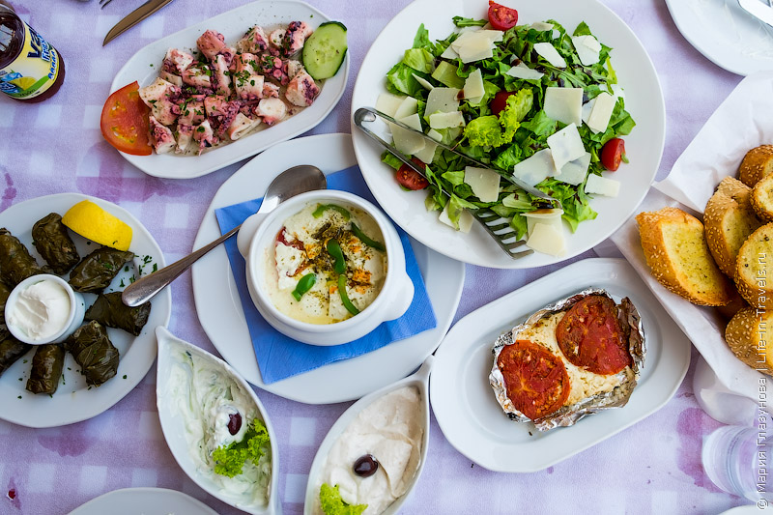

Slide 11
Армянская кухня.
Хотите настоящей армянской кухни, горячей и с перчинкой? В армянской кухне часто используют пряности — кинзу, мяту, чёрный перец, базилик, чабрец, чеснок и лук, а для кондитерских изделий — корицу, кардамон, гвоздику и ваниль. И здесь, в Крыму, готовят именно так. Например, в меню местных заведений армянской кухни есть хоровац (армянский шашлык с овощным гарниром), кюфта (мясные фрикадельки из баранины), мацони (кисломолочный напиток из ферментированного молока), хариса (суп-пюре из пшеницы и мяса) и многое другое. Всё это подаётся под национальную музыку и с щедрым «соусом» знаменитого армянского гостеприимства.

Slide 12
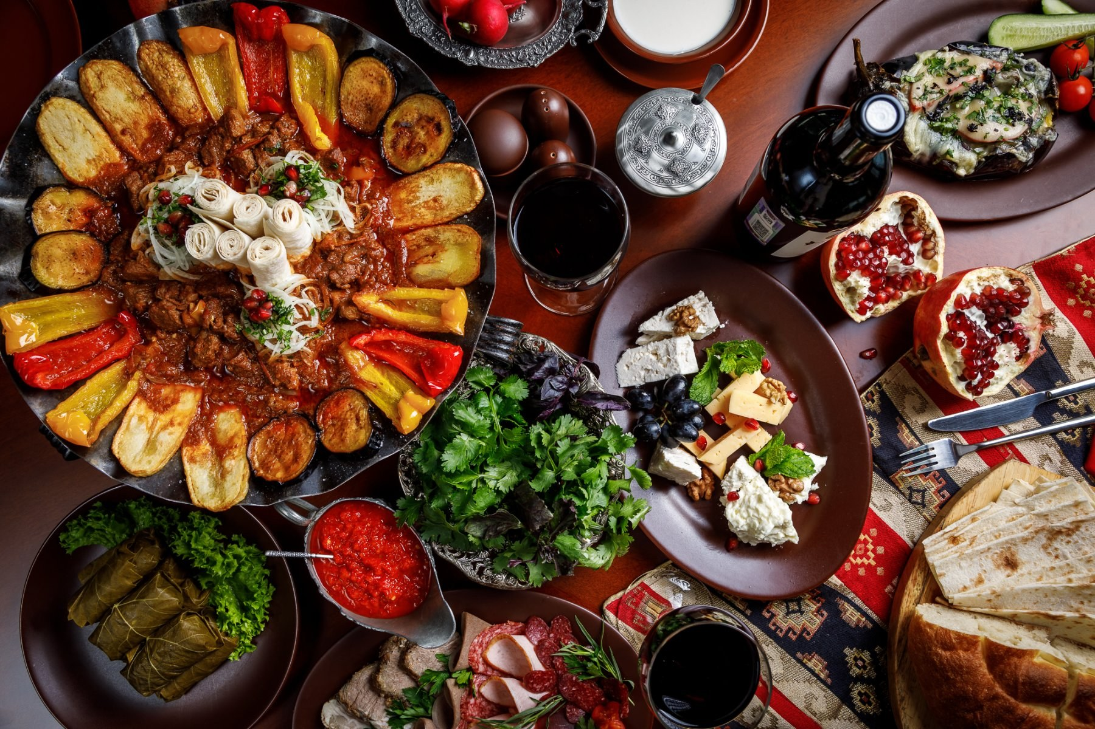

Slide 13
Еврейская кухня.
Здесь есть национальное кафе, где подают фирменный хумус (закуска из нутового пюре), фалафель (жареные во фритюре шарики из измельчённых бобовых с пряностями), мацу (лепёшки из теста), форшмак (рыбная закуска) и многое другое. А ещё именно тут можно выпить настоящий кофе «по-еврейски» — с корицей, красным перцем и кардамоном. К нему подают национальные десерты. Например, леках (медовый пирог), шаники (творожное печенье), хоменташен (печенье с маком и черносливом) и другие.

Slide 14
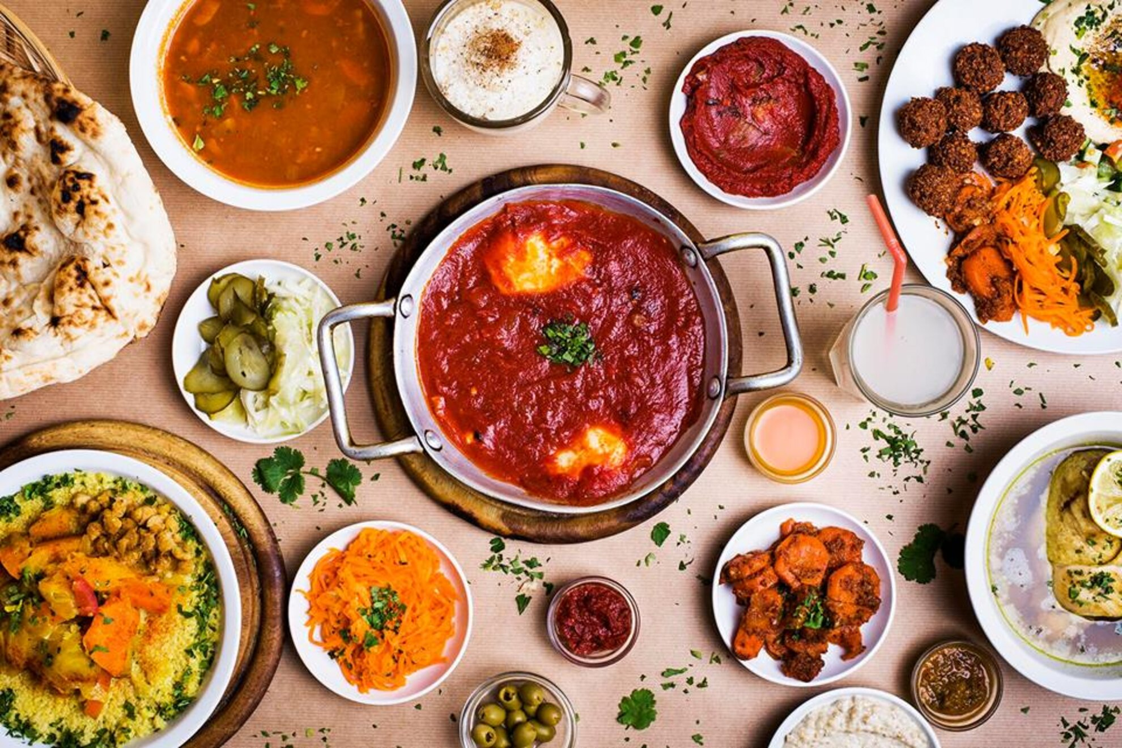

Slide 15
Грузинская кухня.
Здесь угостят вкуснейшими хинкали, хачапури (лепешка с сыром), чахохбили (рагу из птицы), кучмачи (блюдо из потрохов), пхали (закуска на основе орехов, зелени или овощей и специй), оджахури (жареное мясо с картофелем и специями).

Slide 16
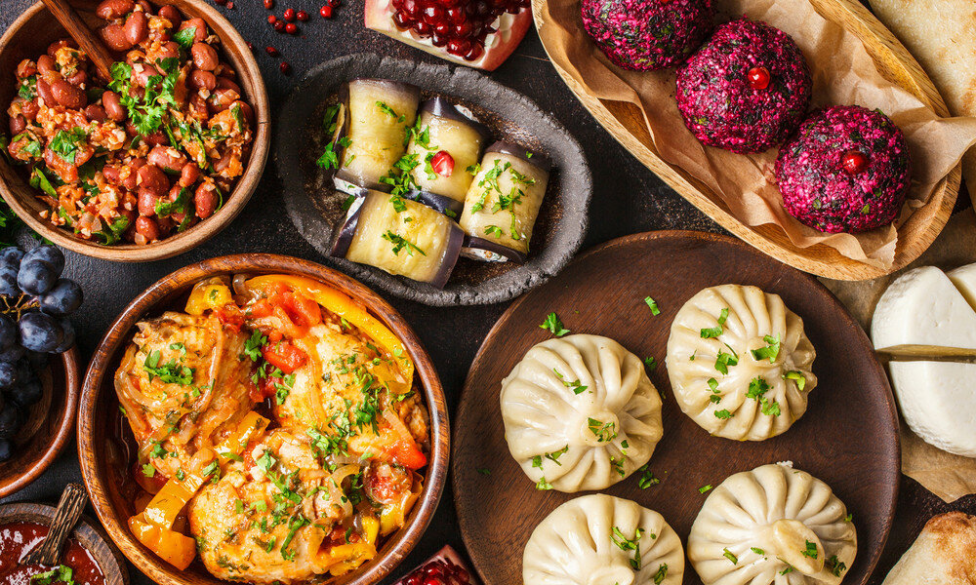

Slide 17
Как видите, путешествие на наш гостеприимный полуостров может быть не только интересным и ярким, но ещё и невероятно «вкусным». Ведь лучшие кулинарные традиции, передававшиеся местными народами из поколения в поколение, развивались вместе с крымской историей. Побалуйте себя самым лучшим из того, что может предложить Крым!

